Slide 1

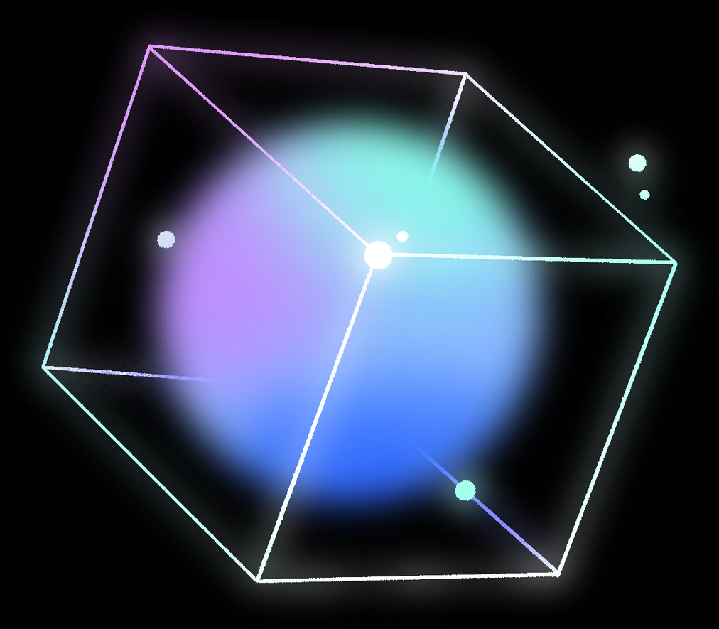

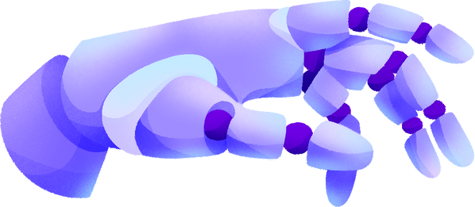


EVOLUČNÝ ALGORITMUS
PRE OPTIMALIZÁCIU RIADENIA SAMOVYVAŽUJÚCEHO SA ROBOTA
Maroš Matej & Tomáš Timko

Slide 2

ŠPECIFIKÁCIA PROBLÉMU
Dvoj-kolesový samovyvažujúci sa robot (TWSBR) (invertované kyvadlo na kolesách)
Cieľ riadenia: udržať robota vzpriameného a rýchlo ho vrátiť do stabilnej polohy pri vychýlení alebo poruche
Doterajšie riadiace metódy (PID, LQR, SMC) majú obmedzenia – veľké prekmity, dlhá stabilizácia, citlivosť na poruchy
Riešenie: použiť evolučný algoritmus na optimalizáciu parametrov riadiacich algoritmov (Sliding Mode Control a prepínacieho algoritmu)
Notes:
Najprv predstavíme problém. TWSBR sa neustále snaží udržať vzpriamenú polohu; ide o náročný nelineárny systém. Tradičné algoritmy majú problém s prekmity a rýchlou korekciou. V článku Papadimitriou a kol. sa preto navrhuje využiť evolučný algoritmus na automatické naladenie riadiacich parametrov. Na slide zdôraznite potrebu zlepšiť stabilitu a znížiť citlivosť na vonkajšie rušenia.

Slide 3


ČO JE POTREBNÉ VYRIEŠIŤ
Evolution
Optimalizovať parametre SMC (sliding surface) a prepínacieho algoritmu tak, aby robot lepšie udržiaval rovnováhu.
Znížiť prekmit a čas stabilizácie, minimalizovať dráhu, ktorú robot prejde pri návrate do vzpriamenej polohy
Znížiť spotrebu energie a zvýšiť efektivitu riadenia.
Otestovať robustnosť riadenia na rôznych povrchoch: svahoch, nerovnom teréne a pri zníženom trení.
Algorithm
Notes:
Cieľom optimalizácie bolo nájsť také riadiace parametre, aby robot dokázal zostať stabilný aj v prípade prudkých rušení. Stabilita sa hodnotila pomocou viacerých metrík, ktoré autori prevzali zo štúdií [20] a [22]. Medzi hlavné hodnotené ukazovatele patrili:
dĺžka cesty (ako ďaleko robot prešiel bez pádu),
prekmit uhla náklonu (ako veľmi robot vybočil od ideálnej vzpriamenej polohy),
doba ustálenia (ako rýchlo sa robot dokázal po vychýlení opäť ustáliť),
a spotreba energie počas jazdy.
Tieto metriky boli skombinované do jednej celkovej fitness funkcie. To znamená, že výsledok optimalizácie nezávisel len od jednej hodnoty, ale od kompromisu medzi viacerými požiadavkami: stabilitou, efektivitou a energetickou úspornosťou.
Okrem toho autori testovali správanie robota aj pri náročnejších podmienkach – napríklad pri jazde do kopca a po nerovnom povrchu – aby overili robustnosť navrhnutého riadenia."

Slide 4

EVOLUČNÝ ALGORITMUS
01
02
03
04
Použitý algoritmus: genetický algoritmus s populáciou približne 100 jedincov a 25 generáciami.
Každý jedinec (kandidát) predstavuje konkrétnu kombináciu riadiacich parametrov.
Prvá populácia je inicializovaná náhodne v danom rozsahu parametrov. Reprezentácia je reálna (číselný vektor), nie binárna.
Cieľom evolúcie je vyselektovať jedincov s čo najlepšími parametrami, ktoré splnia všetky výkonnostné ciele.
Notes:
Tento slide vysvetľuje základný postup GA. Povedzte, že populácia je množina kandidátov (možných riešení), ktoré sa v priebehu generácií zlepšujú. Uveďte, že gény sú reálne čísla a prečo autori zvolili práve túto reprezentáciu. Zdôraznite veľkosť populácie a počet generácií a pripomeňte, že algoritmus hľadá najlepšie parametre bez zásahu človeka.

Slide 5







REPREZENTÁCIA KANDIDÁTA
KANDIDÁT
SMC
PREPÍNACÍ ALGORITMUS
Kandidát (jedinec) je v tomto prípade vektor reálnych parametrov riadiaceho systému
Pre SMC to znamená maticu parametrov (sliding surface) so súradnicami v intervale −1,1−1,1 (s presnosťou na 4 desatinné miesta)
Pri použití prepínacieho algoritmu obsahuje kandidát aj prepínací uhol – celkovo teda 4 rozmery.
jedinec
=
[param1, param2, param3]
[c, k, λ]
jedinec
=
[param1, param2, param3, uhol]
[c, k, λ]
Notes:
Rozoberte, čo konkrétne predstavuje každý kandidát. Citujte [26], kde je uvedené, že gény definujú práve hodnoty sliding surface a prepínacieho uhla. Vysvetlite, že ide o reálne čísla – autori použili real-coded GA. Zdôraznite počet rozmerov: tri parametre SMC alebo štyri vrátane uhla.

Slide 6



HODNOTENIE VHODNOSTI

Slide 7

KANDIDÁT
Každý kandidát je simulovaný v modelovacom prostredí (CoppeliaSim) a merajú sa jeho výkonnostné metriky.
01
UVAŽOVANÉ METRIKY
čas vo vzpriamenej polohe (upright time), maximálny prekmit uhla, celková integrovaná výchylka uhla (θ_tot), maximálna rýchlosť (u_max), prejdená dráha (d), spotreba energie (E).
04
02
PRÍKLAD FITNESS FUNKCIE:
Fitness = (50·t_upright) / (E·(100·θ_max + θ_tot + u_max + d))
vyššia hodnota znamená lepšie riešenie.
03
VÝBER RODIČA
Fitness hodnoty sa následne normalizujú a používajú na výber rodičov.
Notes:
Vysvetlite mechanizmus hodnotenia každého kandidáta. Použite citáciu [20] s konkrétnou fitness funkciou – ukážte, ako sú metriky kombinované. Povedzte, že algoritmus zvýhodňuje tých kandidátov, ktorí dosiahnu dlhší čas vo vzpriamenej polohe a menší prekmit.

Slide 8
GENETICKÉ OPERÁTORY
01
02
03
04
Selekcia
Výber rodičov ruletou úmerne fitness – lepšie hodnotení kandidáti majú vyššiu šancu. (Fitness je umocnená na druhú pre väčší dôraz na rozdiely.)
Kríženie (crossover)
Kombinácia génov dvoch rodičov na vytvorenie nového jedinca.
Mutácia
Náhodná úprava vybraného génu (parametra) jedinca na preskúmanie nových možností.
Žiadny elitizmus
Najlepší jedinci sa priamo neuchovávajú – každá generácia je úplne nová.
Notes:
Zdôraznite, že tento GA používa štandardné operátory. Výber je ruletou, nasleduje mutácia alebo kríženie. Autori neuchovávajú najlepších jedincov (bez elitizmu), čím zvyšujú diverzitu.

Slide 9

ROZDIELY MEDZI KANDIDÁTMI
Kandidáti sa líšia konkrétnymi hodnotami parametrov SMC a prepínacieho uhla
Rozdiely v genetickom kóde vedú k odlišnému riadiacemu správaniu – iné sliding surfaces umožňujú odlišné trajektórie návratu.
Evolučný algoritmus využíva túto rôznorodosť na selekciu lepších riešení.
Notes:
Zhrňte, že kandidát je konkrétny súbor parametrov. Preto sa správanie robota líši a algoritmus postupne uprednostňuje tých jedincov, ktorých parametre vedú k lepším výsledkom.

Slide 10




VÝSLEDKY A ZÁVER
Experimenty ukazujú, že riadenie optimalizované GA (ESMC a ESW) lepšie udržiava rovnováhu než pôvodné analytické nastavenia.
Znížil sa prekmit aj prejdená dráha.
01
EA verzie systému dosahovali lepšie výsledky v rôznych scenároch (55° vychýlenie, náraz, svah, nerovný terén).
Evolučný algoritmus automaticky našiel optimalizované parametre efektívne aj v náročných podmienkach.
02
Notes:
„Výsledky ukázali, že evolučné algoritmy boli schopné nájsť riadiace parametre, pri ktorých robot dosiahol vysokú stabilitu a energetickú efektívnosť.
Najlepšie nájdené riešenia umožnili robotovi jazdiť bez pádu po rôznych povrchoch – vrátane svahov a nerovností.
V porovnaní s manuálne ladenými parametrami dosiahli evolučne optimalizované nastavenia nižší prekmit, kratšiu dobu ustálenia a menšiu spotrebu energie.
Celkovo sa preukázalo, že optimalizácia pomocou evolučných algoritmov je efektívnym nástrojom pre návrh robustného riadenia takýchto robotov."

Slide 11
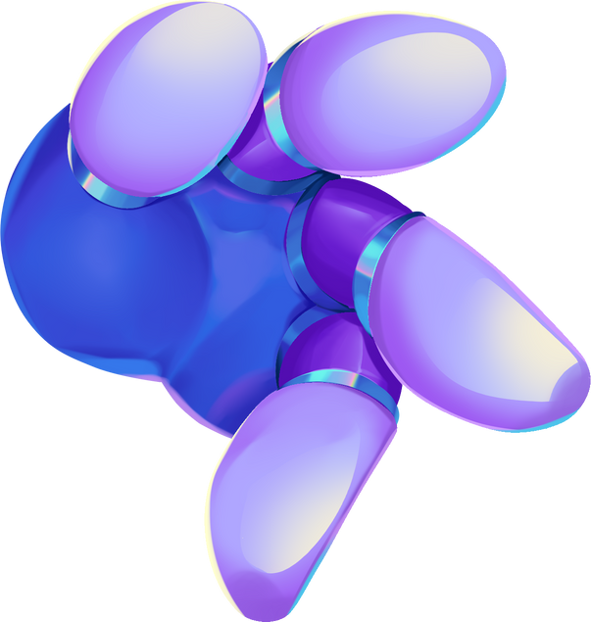
THANK YOU!

Slide 12






RESOURCE PAGE
Odkaz

